Slide 1
ABTP - Associação Brasileira dos Terminais Portuários
Audiência Pública
Comissão de Viação e Transportes
Câmara dos Deputados
Plenário 11
4 de julho de 2017
3ª feira, 10h
Brasília - DF
“O futuro das Companhias Docas
e as funções essenciais das Autoridades Portuárias para o desenvolvimento
do setor portuário nacional.”

Slide 2
ABTP
Constituída em 1989;
72 empresas titulares de mais de 170 terminais e instalações portuárias privadas e públicas;
70% de toda a carga movimentada nos portos brasileiros;
Participou ativamente das Leis 8.630/1993, 12.815/2013 e Decreto 9.048/2017;
Parceira do Governo Federal no desenvolvimento do setor;
Bandeiras: coalisão empresarial e liberdade de empreender, contratar, operar. Convivência construtiva entre privados e arrendados no setor. Desenvolvimento do setor portuário, com foco no cliente do Porto e na redução do custo Brasil.

Slide 3
MISSÃO
Mobilizar as empresas associadas e as entidades empresariais portuárias a contribuírem para a modernização e a competitividade do setor portuário nacional.
PRINCÍPIOS
Respeito à legalidade, ao direito da propriedade privada, à livre iniciativa, à livre concorrência, à liberdade de contratar, o respeito aos contratos, à segurança jurídica e à economia de mercado.

Slide 4
ASSOCIADAS ABTP

Slide 5
PRÓXIMOS 25 ANOS
Fonte: MTPA e ANTAQ

Slide 6
PERSPECTIVAS PARA O SETOR PORTUÁRIO
CENÁRIO PARA OS PRÓXIMOS 25 ANOS
Previsão de aumento da mov de 1 Bi T/ano para 1,8 Bi T/ano.
Crescimento da capacidade de transporte e da velocidade dos navios.
Crescimento na produção do agronegócio e na indústria.
Necessidade de aumentar a capacidade competitiva do produto brasileiro.
ESTRATÉGIA ?
1) Revisão do marco regulatório
2) Novo modelo de gestão das Cias Docas

Slide 7
PILARES PARA O DESENVOLVIMENTO DA INFRAESTRUTURA
(Lei do PPI)
COMPETIÇÃO
Intra e Intermodal
LIVRE INICIATIVA
Risco Privado
Regulação e Fiscalização pelo Estado
COMPETITIVIDADE
Preços e Tarifas Adequados
SEGURANÇA JURÍDICA
Regras estáveis e de Longo prazo
Intervenção mínima nos negócios

Slide 8
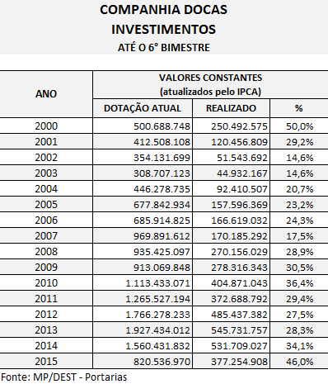
Companhias Docas
Investimentos
Fonte: MP/DEST

Slide 9
Pessoal das Companhias Docas
Companhias Docas | Servidores
CODESP (São Paulo) | 1511
CDRJ (Rio de Janeiro) | 902
CDP (Pará) | 418
CODEBA (Bahia) | 345
CODERN (Rio Grande do Norte) | 222
CDC (Ceará) | 165

Slide 10
Algumas atribuições das Companhias Docas
Administrar e responder pelos acessos aquaviários e terrestres;
Fiscalizar as obras e operações portuárias;
Controle da entrada e saída de navios;
Coordenar os prestadores de serviços do porto;
Elaborar o PDZ dos portos;
Atrair cargas e empreendimentos;

Slide 11
Competências suprimidas e outros problemas
Licitação de áreas;
Fixação das tarifas;
Grande parte das receitas das Cias Docas são comprometidas com gastos correntes, sobrando pouco para investimentos e saneamento dos passivos;
Continuidade da interferência político-partidária; e
Descontinuidade da gestão portuária.

Slide 12
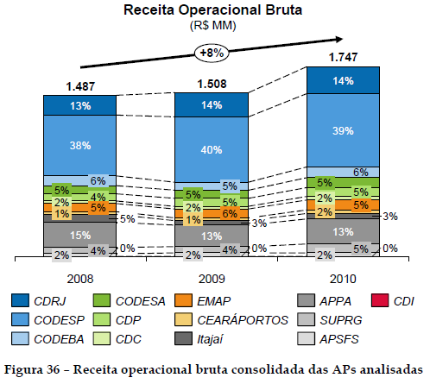
Situação Financeira das Companhias Docas
Fonte: BNDES, 2012

Slide 13
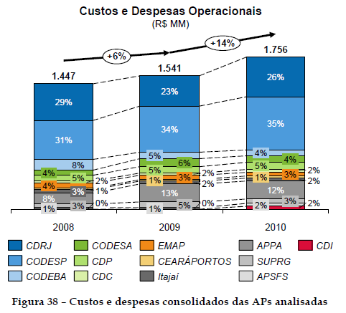
Situação Financeira das Companhias Docas
Fonte: BNDES, 2012

Slide 14
O QUE SE BUSCA DAS ADMINISTRAÇÕES PORTUÁRIAS?
GESTÃO ADMINISTRATIVA E OPERACIONAL EFICAZES;
TARIFAS E CUSTOS EM REGIME DE EFICIÊNCIA;
AUTOSUFICIÊNCIA ECONÔMICO-FINANCEIRA;
ADMINISTRAÇÃO PORTUÁRIA VOLTADA PARA A COMPETITIVIDADE;
TRANSPARÊNCIA COM O MERCADO;
GESTÃO PROFISSIONAL, APOIADA NA MERITOCRACIA.

Slide 15
O CAMINHO DA PRIVATIZAÇÃO
O objetivo da privatização é dar mais eficiência aos portos públicos. A meta é melhorar a logística, a gestão, a produtividade, com redução das indesejáveis influências político-partidárias nos quadros de pessoal e dando mais flexibilidade para compras e contratações de serviços.
Privatização exigirá modelo diferente para cada porto – é necessário atender às especificidades de cada uma das Companhias Docas. Não haverá um modelo único a ser aplicado.

Slide 16
POSSÍVEIS ESCOPOS E SUGESTÕES DE FORMAS DE CONCESSÃO
Concessão “cheia” (operação e administração)
Concessão pura
(remuneração do privado é dado pela cobrança de tarifas dos usuários e futuros “aluguéis de áreas” ou cobrança de preços por operação e armazenagem)
Único privado é responsável pela gestão da infraestrutura portuária e operação dos terminais do porto
Papel de autoridade pode ser segregado da gestão
Modelo parece adequado para portos de pequeno porte e sem arrendamentos vigentes (ou com poucos arrendamentos)
Concessão pura
(remuneração do privado é dado unicamente pela cobrança de tarifas dos usuários)
PPP Patrocinada (tarifas + contrapartida do governo – pouco aplicável)
Concessão da administração do porto
Privado assume responsabilidade apenas pela administração (restrição à operação)
Modelo mais adequado para portos de maior complexidade e com arrendamentos já vigentes
Delegação de atribuições
Algumas atribuições podem ser delegadas à iniciativa privada, sem comprometer a continuidade das Companhias Docas (ex.: gestão do canal de acesso)
Deve-se ter preocupação na reestruturação da Companhia Docas, uma vez que a perda de receitas pode aumentar ainda mais a situação financeira
PPP Administrativa
(remuneração do privado é dado unicamente por contrapartidas do Poder Público)
Concessão pura
Fonte: Terrafirma, 2016.

Slide 17
O CAMINHO DA PRIVATIZAÇÃO
Manter a Autoridade Portuária?
Concessão cheia ou parcial?
Concessão em etapas?
Contrato de gestão entre a União e a AP?
Criação de Estatal para gerir os passivos?
Concessão das funções de administração, mantendo a AP?
Envolvimento do Poder Público na atividade portuária.
Qual a medida correta?

Slide 18
A REVISÃO DO MARCO REGULATÓRIO DO SETOR
REVISADO O DECRETO, CABE ADEQUAR A BASE INFRALEGAL (Portarias e Resoluções)
POSTERIORMENTE, A REVISÃO LEGAL
MTPA – Poder concedente. Funções de planejar e instituir as políticas e diretrizes setoriais;
ANTAQ – Regulação e fiscalização, ente recursal em caso de conflitos e guardiã dos contratos;
CIAS. DOCAS – Funções de autoridade portuária e executor da políticas emanadas do poder concedente (Licitações e Contratos);
CONSAD – Órgão deliberativo colegiado. Fixar a orientação geral dos negócios, fiscalizar a atuação da Diretoria e atuar na condução dos negócios e resultados.
CAP – Órgão deliberativo e autônomo no processo decisório interno das autoridades portuárias, nas áreas de Tarifas, Operação, PDZ e Desenvolvimento Portuário

Slide 19
CONCLUSÕES
a) o cenário para os próximos 25 anos é de grande e constante aumento na movimentação de cargas (1 Bi para 1,8 Bi).
b) os pilares para o desenvolvimento da infraestrutura são a competição, a competitividade, a livre iniciativa e a segurança jurídica (lei da PPI).
c) a mudança do modelo de gestão das Docas em busca de eficiência é necessário e se insere no preparo para o futuro.
g) não haverá um modelo único para todas as Cias Docas, cada caso deve ser estudado de per si. CODESA projeto piloto.
(Continua)

Slide 20
CONCLUSÕES
i) a ABTP apoia as ações do Governo que levem à mudança do modelo de gestão das Cias Docas em busca de eficiência.
j) o assunto deve ser bem estudado por equipe qualificada. ABTP está pronta a colaborar e tem sugestões a fazer, no fórum apropriado.
k) a revisão do marco regulatório do setor, com redução da intervenção estatal na atividade e a separação clara dos papéis institucionais é fundamental.
l) a revisão do Decreto 8.033/17 foi um excelente passo adiante na desburocratização, aumento da segurança jurídica e destravamento de investimentos. É preciso rever igualmente a Lei do setor.

Slide 21
Muito obrigado!
Wagner Moreira
Diretor Técnico ABTP
wmoreira@abtp.org.br

